Slide 1

数学建模之——
数学建模导论
重庆邮电大学 杨春德 教授

Slide 2
同学们从小学就开始学习数学，学了这么多的数学有些什么感想呢？
数学是上帝的音乐，能够利用数学和上帝进行心灵的交流，自然有助于获取创世的奥秘。
数学建模就是为了去获取这个奥秘

Slide 3
数学建模这有这样的作用吗？
一、数学建模与素质教育
数学教育本质上是一种素质教育
为什么这样说呢？难道我们学数学的目的不就是获取知识，要学得一大堆重要的数学定理、公式和结论，懂得各种各样的数学方法和手段吗？
如果将数学教学仅仅看成是知识的传授（特别是那种照本宣科式的传授），那么即使包罗了再多的定理和公式，可能仍免不了沦为一堆僵死的教条，难以发挥作用；而掌握了数学的思想方法和精神实质，就以由不多的几个公式演绎出千变万化的生动结论，显示出无穷无尽的威力。
如何来显示这威力呢？这就是数学的素质教育

Slide 4
而
数学建模的教学及竞赛是实施素质教育的有效途径
数学建模训练的目的:
用数学方法解决种种实际问题，是一个必要的训练和准备，这是你们成为社会需要的优秀人才必不可少的能力和素养。
在数学学习过程中，你们应该学习解决一些理论或实际的问题。这些问题没有现成的答案，没有固定的方法，没有指定的参考书，没有规定的数学工具，甚至也没有成型的数学问题。主要靠你们独立思考、反复钻研并相互切磋，去形成相应的数学问题，进而分析问题的特点，寻求解决问题的方法，得到有关的结论，并判断结论的对错与优劣总之，你们应该亲口尝一尝梨子的滋味，亲身去体验一下数学的创造过程，取得在课堂里和书本上无法代替的宝贵经验。毫无疑问，数学模型及数学实验的教学以及数学建模竞赛的开展，在这方面应该是一个有益的尝试和实践。

Slide 5
二、建模艺术
数学建模是一门“艺术”
数学建模与其说是一门技术，不如说是一门艺术。技术大致有章可循，而艺术无法归纳成普遍适用的准则。因此大家要在以后的学习中慢慢领悟数模精髓。
要获取这门艺术的真谛和内涵极富挑战性！！！
要成为一名出色的艺术家，需要大量的观摩和前辈的指导，更需要亲身的实践。同样，要掌握数学建模这门艺术，既要学习、分析、评价、改进别人做过的模型，更需要亲自动手，认真做手解决一些实际问题。

Slide 6
从下框图，可以对数学建模做个初步了解
建立数学模型
现
实
世
界
数
学
世
界
翻译为实际解答
始于现实世界并终于现实世界
数学模型是现实世界与数学世界的理想桥梁

Slide 7
怎样构架这座桥梁？
数学建模有些什么样的特性？
* 数学建模没有普遍适用的方法与技巧.
* 数学建模工作与问题的性质、建模的目的以及建模工作者自身的数学基础知识和专长有关.
* 有一些普遍适用的思想方法与思维方式.
数学建模过程由哪些阶段性工作组成呢？
整个数学建模过程由若干个有明显差别的阶段性工作组成

Slide 8
数学建模过程流程图
实际问题分析
建立数学模型
提交论文与报告
求解数学模型
模型与模型解的分析及检验
此流程具有指导意义 ，应注意：流程应用是弹性的，切不能生搬硬套；建模过程往往是一个反复循环的过程。

Slide 9
建模模式千差万别，无法归纳出普遍的
准则与技巧
建立一个数学模型和求解一道数学题目
有极大差别
没有唯一正确答案
有不同的建模方法
具有可转移性
具有不唯一性

Slide 10
1. 建模没有唯一正确的答案：
评价模型优劣的唯一标准是实践检验
2. 不同的建模方法：
*机理分析法
根据对现实对象特性的认识，分析其因果关系，找出反映内部机理的规律.建立的模型常有明确的物理或现实意义
将研究对象视为一个内部机理无法直接寻求的“黑箱”系统.采用系统辨识方法:建立输出和输入间的关系 测量系统的输入、输出数据，对其运用统计分析或进行数据拟合.
*测试分析法
*计算机模拟
借助于计算机的快速运算，对实际研究对象的属性或变量进行模拟。计算机模拟可视为对研究对象进行的
“实验”或“观察” .计算机模拟技术成为三大科研方法之一

Slide 11
3. 模型具有可转移性：
一个抽象的数学模型可用来解决不同领域的不同实际问题.
4. 建模具有不唯一性
一个实际问题可利用多种建模方法、多种数学工具建立完全
不同的数学模型.
模型建立与建模目的密切相关
建模一般原则：在能达到预期目的的前提下，
所用数学工具越简单、越大众化越好.

Slide 12
三、建模主要过程
问题的分析
建立数学模型
模型求解
模型分析
模型检验
模型应用

Slide 13
（一）、问题的分析
问题的前期分析
明
确
问
题
分
析
条
件
分
析
数
据
前期分析至关重要

Slide 14
为什么问题前期分析至关重要？
数学建模问题往往含混不清,可能的原因有:
*提出问题的人未能清楚地表述问题 .
*不同领域的人交流出现故障.
*各领域的应用者提出问题时,未给出恰当的条件.
* 未能准确理解问题.
对问题进行充分的前期分析以前,过早着手决问题,往往会陷入一些意想不到的陷阱,或者偏离解决问题的方向.
遇到一个新问题时,首先应问自己
“究竟需要做什么？”

Slide 15
（二）、建立数学模型
数学模型的建立与建模目的密切相关
几类常见建模目的:
1. 描述或解释现实世界的各类现象(常采用机理分析的方法,探索研究对象的
内在规律性)；
2. 预测感兴趣的事件是否会发生,或者事物的发展趋势 (常采用数理统计或模拟的方法)；
3. 优化管理、决策或者控制 (事物需合理地定义可量化的评价指标及评价方法)

Slide 16
建模过程中的几个要点
时刻
牢记
建模
目的
模型的整体设计
合理的假设
建立数学表达式
当然整个过程要时刻牢记我们建模的目的，下面我们分别这对这三个要点进行说明

Slide 17
1. 模型的整体设计
完整的数学模型应该同时描述出有关因素之间的数量关系和结构关系
应清楚变量、变量之间的数学表达式在整个模型中的地位和作用.
模型整体设计的作用
1) 可将整个建模过程分解为一些可串行或并行的子任务。
2) 可把握住工作的重点、要点和难点.
做出模型的整体设计后,着手建立模型
之前，撰写一份工作提纲.
建议:

Slide 18
2. 做出假设
根据对象的特征和建模的目的对问题进行
必要的、合理的简化，用精确的语言做出假
设，是建模的关键步骤。
一个实际问题不经过简化假设,很难抽象转化为数学问题。
合理假设的作用
简化问题
明确问题
限定模型的
适用范围

Slide 19
假设起到简化问题的作用
将建立的数学模型限定在一定的适用范围.
设计假设应遵循的原则
*假设应是有依据的,基于对问题内在规律的认识和对数据及现象的分析；
* 善于辨别问题的主次，抓主要因素，尽量
使问题简化.
* 避免过于简单、过于详细或不合理.

Slide 20
3. 现实问题与数学表达式
建立变量间的关系
数学解析式
是建立数学模型的一项重点工作
绘图法
表格法
三种形式可以相互转换

Slide 21
（三）、模型求解
所建数学模型
数学模型的解
术技机算计和件软、法方学数的当适

Slide 22
（四）、模型分析
对计算结果进行必要的
误差分析
统计分析
模型对数据的稳定性分析

Slide 23
（五）、模型检验
与实际现象、数据比较
模型的合理性、适用性
检验
检验通过模型即可应用,否则进行修改

Slide 24
（六）、模型应用
回归现实

Slide 25
数学建模竞赛的宗旨、规则和时间
七、数学建模竞赛
-----一次参赛，终身受益
宗旨
鼓励大学师生对范围并不固定的各种实际问题，予以阐明、分析并指出解法
规则
每队三人，可配一名指导教师（教练），参赛者在自己的学校答卷，可以使用包括计算机、软件包、教 科书、杂志、手册之类的外部资源，还可以向教练以外的专家咨询
时
间
每年9月第二周周末3天72小时

Slide 26
1992年以来，在全国蓬勃开展的大学生数学建模竞赛科技活动越来越得到高等学校的充分肯定。
参赛可以培养
逻辑思维能力
查阅资料的能力
自学能力
计算机使用能力
写作能力
社会活动能力
团结协作精神

Slide 27
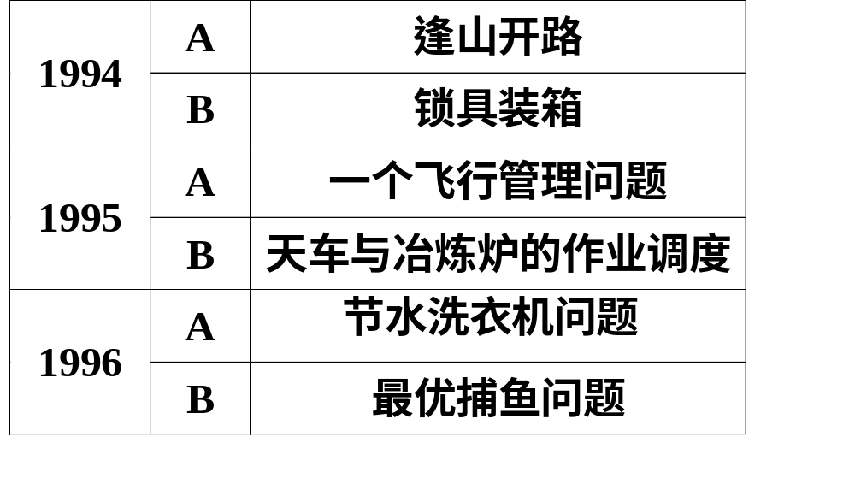
八、过去全国大学生数学建模竞赛题

Slide 28
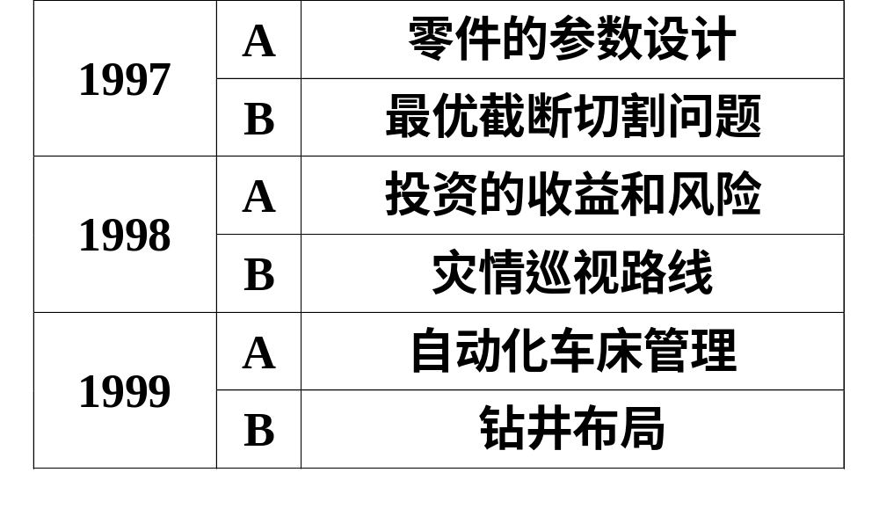

Slide 29
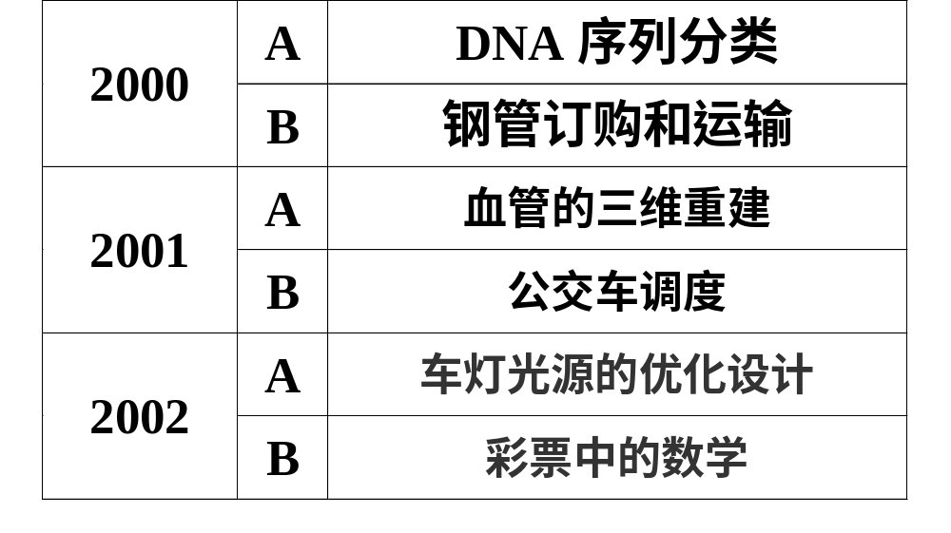

Slide 30
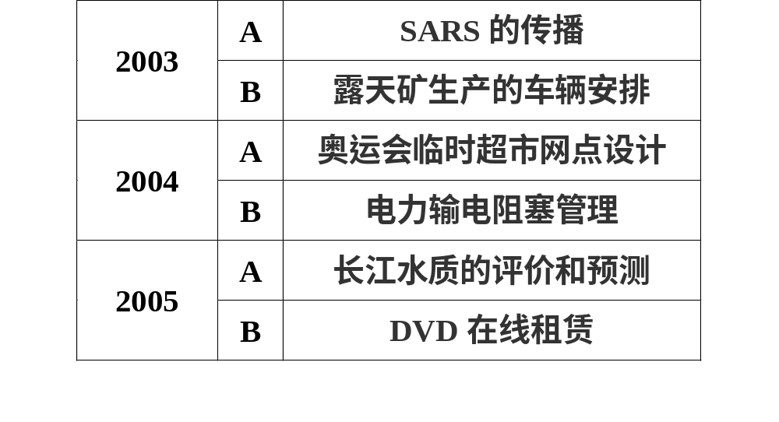

Slide 31
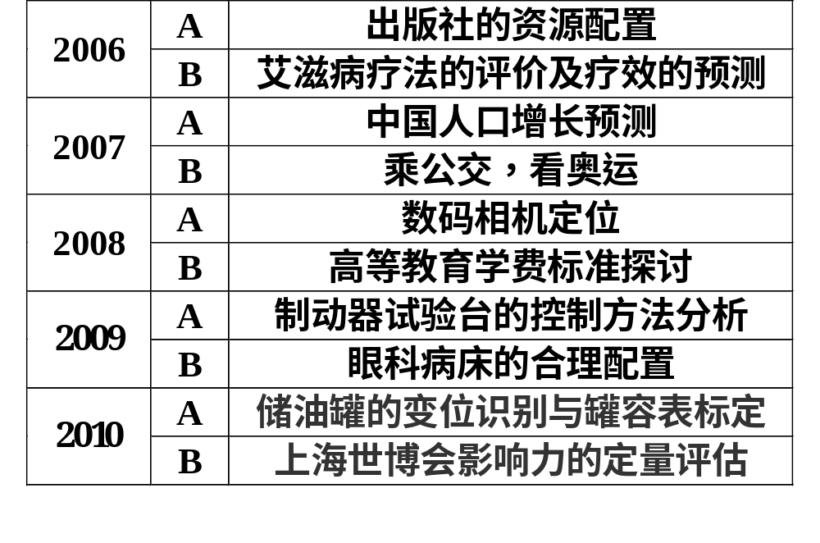

Slide 32
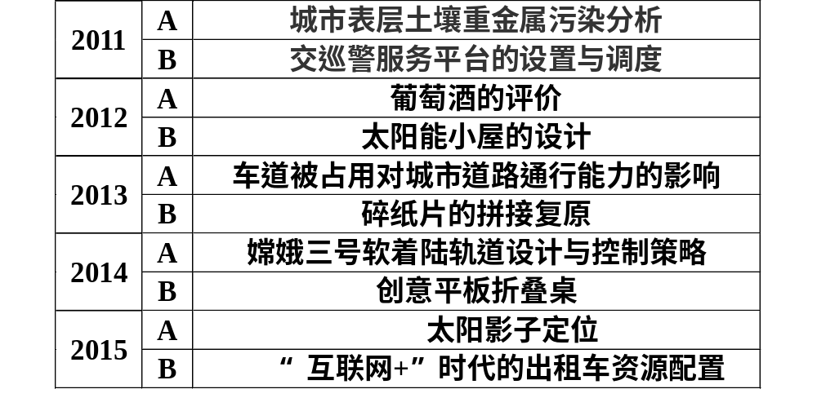

Slide 33
98年的灾情巡视路线；2000年的DNA序列分类；2003年的SARS的传播；2007年的乘公交，看奥运；2010年的上海世博会影响力的定量评估；2011年的交巡警服务平台的设置与调度；2014年的嫦娥三号软着陆轨道设计与控制策略;2015年的“互联网+”时代的出租车资源配置等。
与现实生活世界息息相关
没有唯一正确答案
具有不唯一性
有不同的建模方法

Slide 34
咏数学模型--李尚志教授
数学精微何处寻
纷纭世界有模型
描摹万象得神韵
识破玄机算古今
岂是空文无实效
能生妙策济苍生
经天纬地显身手
七十二行任纵横

Slide 35
有些事情不是难以做到才失去信心，而是因为失去信心才显得难以做到！
去做！去实践！
学着用，干中学！
加油吧，年轻人！

